Slide 1
অন-লাইন ক্লাসে সবাইকে স্বাগতম

Slide 2
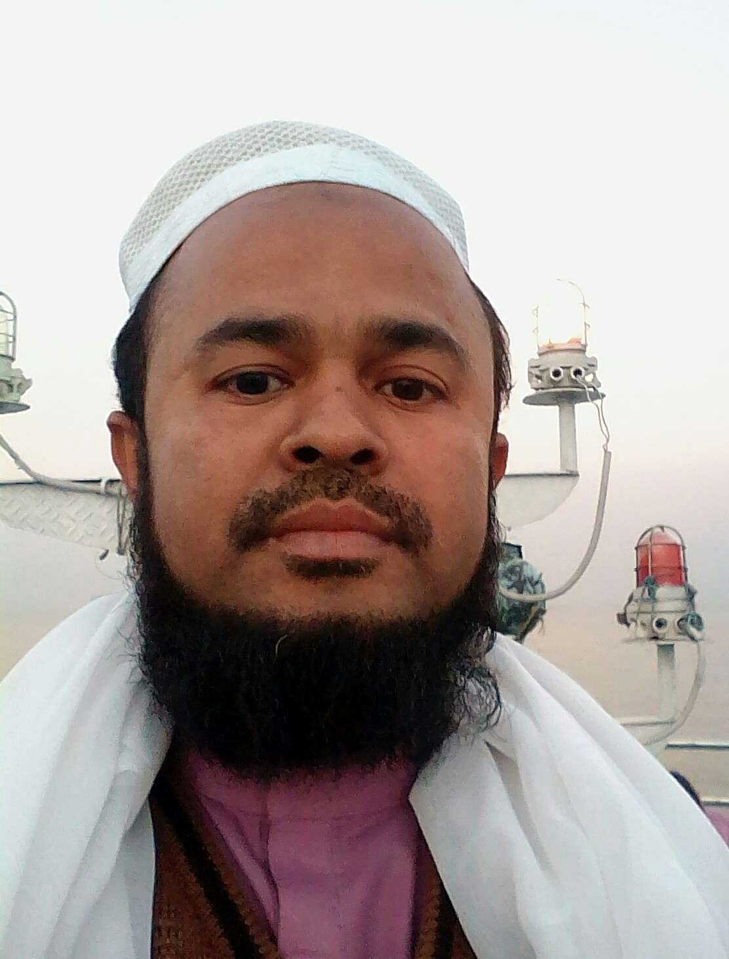
শিক্ষক পরিচিতি
মোঃ মুরশিদুর রহমান
ইবতেদায়ী ক্বারি
খিলবাইছা রাহমানিয়া ফাজিল মাদরাসা
সদর লক্ষ্মীপুর ।

Slide 3
পাঠ পরিচিতি
বিষয়ঃ আরবি ২য় পত্র
শ্রেণিঃ৫ম
পাঠ শিরোনামঃ الكلمة
তারিখঃ ২২/০৩ /২০২১

Slide 4
শিখন ফল
এই পাঠ শেষে শিক্ষার্থীরা الكلمة এর শাব্দিক অর্থ বলতে পারবে ।
এই পাঠ শেষে শিক্ষার্থীরা الكلمة এর পারিভাষিক অর্থ বলতে পারবে ।
এই পাঠ শেষে শিক্ষার্থীরা الكلمة এর প্রকারভেদ বলতে পারবে ।

Slide 5
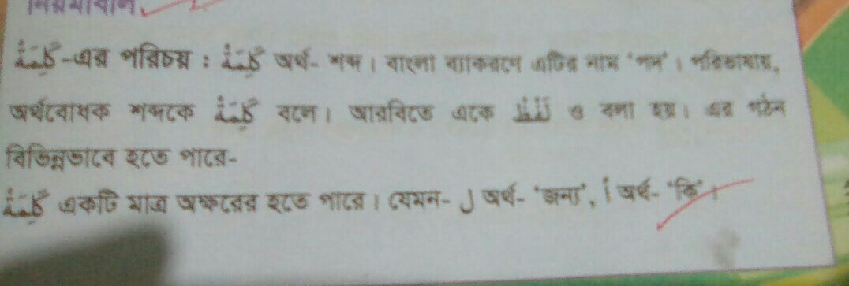
নিরব পাঠ
পাঠ্য বইয়ের ৯২,৯৩ পৃষ্ঠা দেখ

Slide 6
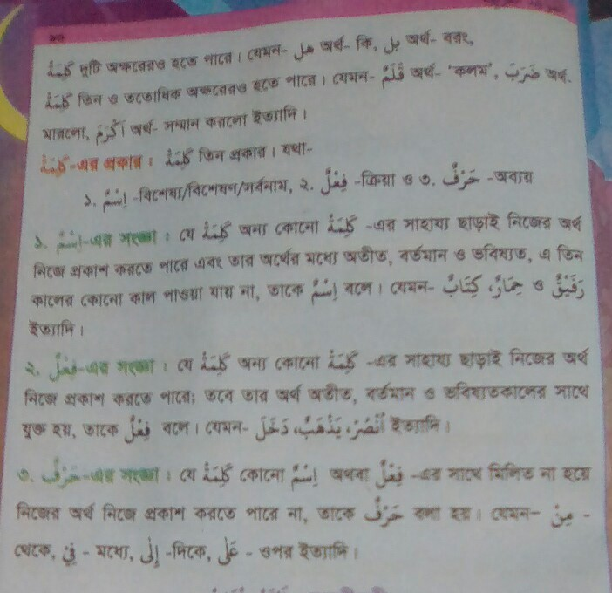

Slide 7
একক কাজ
একক কাজ
১।কালিমা কাহাকে বলে ?
উদাহরন সহ লিখ ।

Slide 8
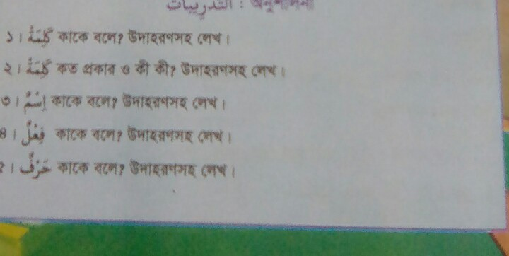
বাড়ির কাজ

Slide 9
আল্লাহ হাফেজ

